Slide 1
金融科技与企
业
数字化
转
型
结
构特征、渠道机制与三螺旋体系下的政策
优
化研究
胡妍 向海凌 吴非
华
南
师
范大学学
报
（社会科学版）2025 年第 6 期
汇报
人：____ ｜ 2026-09-12

Slide 2
金融科技与企
业
数字化
转
型
汇报
框架
板
块
内容
一
问题
提出
二
理
论逻辑
与研究假
说
三
研究
设计
四
实证结
果与解
释
五
机制
识
别
六
三螺旋政策支持体系
全文
围绕
“金融科技—企
业
数字化
转
型”
这
一范式展开
/

Slide 3
金融科技与企
业
数字化
转
型
一、
问题
提出：数字化
转
型的
现实
困境
转
型
阵
痛期在延展
埃森哲指数
显
示，2018—2022 年企
业
数字化
转
型水平得分五年来首次下降
传统
金融存在
结
构性
错
位
银
行风控偏
审
慎，强化抵押品要求，形成嫌
贫爱
富的授信模式
资
本市
场
覆盖面与供
给规
模有
边
界，
压
制成千上万主体的
转
型活力
Hicks：工
业
革命不得不等候金融革命
/

Slide 4
金融科技与企
业
数字化
转
型
本文的三点
边际贡
献
① 内容分析框架拓展
从本地金融科技影响外地企
业
的
单
一范式，
转
向地域—全国
渐进
式地理
视
角
② 机制分析框架革新
信息、
财务
、风
险
三
维
重构，风
险维
度
细
分一般性风
险
与
创
新性风
险
③ 政策工具配套突破
不局限于政府
监
管、市
场
化
环
境等
单
一
变
量，构建金融—开放—技
术
三螺旋框架
/

Slide 5
金融科技与企
业
数字化
转
型
二、理
论逻辑
：三大困局如何破解
困局
成因
金融科技的破解
逻辑
不会
转
型
转
型能力欠缺，
难
以判断技
术
嵌合度
处
理“
结
构化—非
结
构化”数据，降低信息阻隔
不能
转
型
转
型成本高，
资
源
边
界
约
束
紧
打通
闲
散
资
源流通渠道，降低融
资
成本
不敢
转
型
阵
痛期长，不确定性与长周期
平滑
创
新风
险
，提升风
险处
置能力
金融科技的
补
位，本
质
是用数字技
术
解决
传统
金融的信息与配置
难题
/

Slide 6
金融科技与企
业
数字化
转
型
核心假
说
H
在保持其他因素不
变
的条件下，金融科技
发
展能够有效提升企
业
数字化
转
型
水平
待
检验
的关
键问题
这
一正向效
应
在
计
量上是否成立、有多强
若成立，通
过
哪些渠道
传导
什么
样
的制度配套能
让
它
释
放更大效能
/

Slide 7
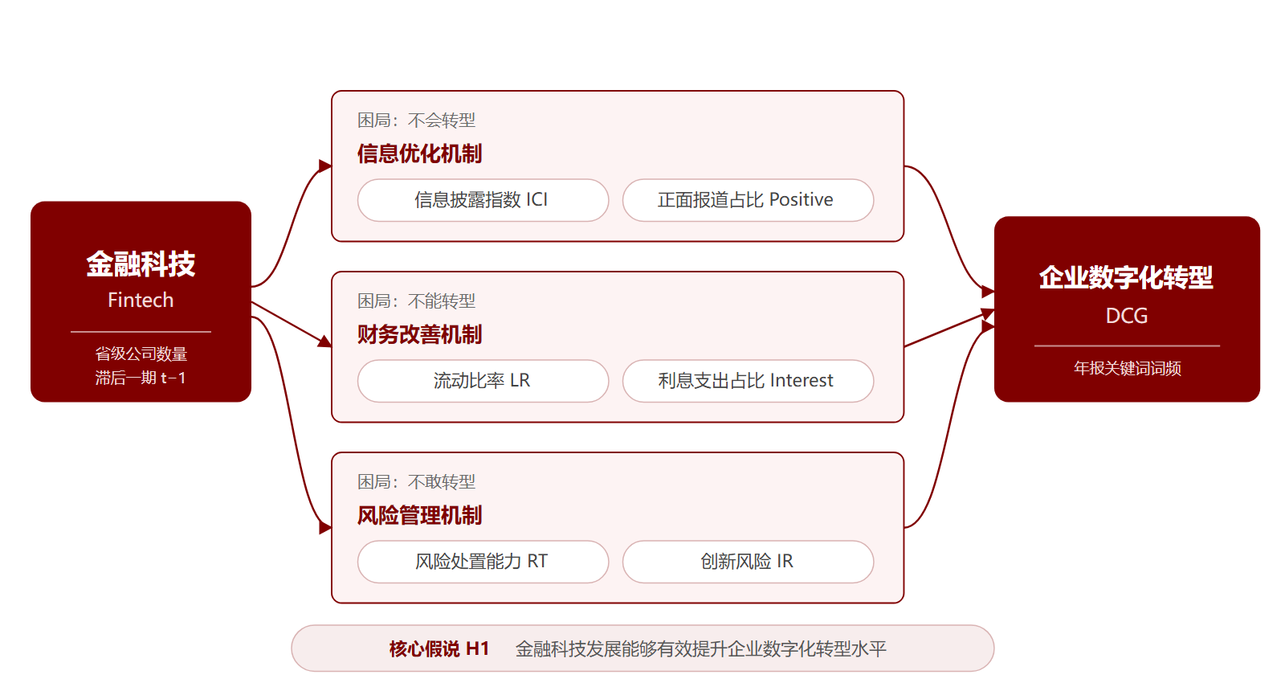
金融科技与企
业
数字化
转
型
架构
图
一：理
论
机制
总
框架
/

Slide 8
金融科技与企
业
数字化
转
型
机制一：信息
优
化机制（破解不会
转
型）
内部：提升数据
处
理能力
增强数据抓取、清洗、运算能力，
盘
活企
业
自有的
财务
、生
产
、市
场
数据
开源技
术缩
短了数字信息
处
理技
术
在企
业间
的
扩
散路径
外部：改善市
场积
极
预
期
公开透明展示
财务
状况、交易
历
史与运
营
流程，提升外部信任度
积
极
预
期
带
来更强的
创
新意愿与更高的风
险
容忍空
间
机制
变
量：信息披露指数 ICI、正面
报
道占比 Positive
/

Slide 9
金融科技与企
业
数字化
转
型
机制二：
财务
改善机制（破解不能
转
型）
提升
偿债
能力
借助大数据、云
计
算、AI
实时监
控与
预测资
金流
动
自
动
化
资
金
调
度，提高
资
金使用效率，保
证偿债现
金流充足
降低融
资
成本
机器学
习
算法
赋
能金融机构建立授信
评
估模型，清除融
资
渠道的技
术
障碍
压
低企
业
在融
资
市
场
承担的风
险
溢价，融
资选择
更多元
机制
变
量：流
动
比率 LR、利息支出占
总负债
比重 Interest
/

Slide 10
金融科技与企
业
数字化
转
型
机制三：风
险
管理机制（破解不敢
转
型）
提升风
险处
置能力
实时监
控市
场变
化、行
业动
向与内部运
营
快速
识
别市
场
波
动
、供
应链
中断、
财务
异常等风
险
源
抑制
创
新风
险
捕捉前沿技
术
演
进轨
迹，强化
专项
性研
发
支出
平滑研
发过
程中的风
险
，提高研
发
投入
产
出
绩
效
机制
变
量：风
险处
置能力 RT、
创
新风
险
IR
/

Slide 11
金融科技与企
业
数字化
转
型
三、研究
设计
：
样
本与数据清洗
样
本范
围
与数据来源
沪深两市 A 股主板上市公司，2011—2021 年，回
归样
本 17 178 个企
业
—年度
观测值
微
观
数据来自 CSMAR 数据
库
与巨潮
资讯
网，宏
观
数据来自国家
统计
局
四条清洗
规则
.
仅
保留核心数据
连续
5 年以上无缺失的
观测值
. 剔除
银
行、
证
券、保
险
、房地
产
等金融类企
业
. 剔除研究期内的 ST 类、退市和 IPO 企
业
.
连续
型
变
量做 1%、99%
缩
尾
处
理
/

Slide 12
金融科技与企
业
数字化
转
型
变
量
设
定：核心
变
量与控制
变
量
角色
变
量
测
度方式
被解
释变
量
DCG
年
报
“数字化
转
型”关
键词词频
，滚
动
平均后
对
数化
释变
区域内注册且
经营
范
围
含金融科技
业务
的公司数目，构成“省份—年度”面板，取滞后
核心解
量
Fintech
一期
控制
变
量（微
观
）
Asset / Lev / Conce
总资产对
数、
总负债
÷
总资产
、第一大股
东
持股占比
控制
变
量（微
观
）
Age / Turnover / Dual
成立年限、日均
换
手率、两
职
合一
控制
变
量（微
观
）
Audit / Allocation / Roe / QFII
审计
意见、
实
体
资产
配置、
净资产
收益率、QFII 持股
控制
变
量（宏
观
）
GDP / Struc
/
地区 GDP
对
数、二
产
÷三
产
、地区数字
经济
水平
Digital_economy
DCG 采用滚
动
算法：本年度
词频
取本年度及前后 1 年
词频
的算
术
平均数，降低年
报
披露的异常偏差
/

Slide 13
金融科技与企
业
数字化
转
型
公式推
导
一：基准双向固定效
应
模型
第一步：一般面板回
归
形式
y
=
α
+
βx
+
′
+
+
+
i t
i t
γ Z
i t
u
λ
ε
i
t
i t
第二步：代入本文
设
定，得到方程（1）
DCG
=
φ
+
φ
F intech
+
∑
φC V
s
+
∑
λY
ea
r
+
∑
μ
F
r
+
ε
,
,
0
1
,
−1
i
m
,
,
i
j
t
i
t
i
j
t
项
含
义
为
什么
这
么
设
φ
1
核心待估系数
Fintech 每增加 1
单
位，log(DCG)
变动
φ
1
，
约
合 DCG
变动
φ
1
×
100%
t
− 1
解
释变
量滞后一期
缓
解
转
型好的企
业
更吸引金融科技的反向因果
Y ear
时间
固定效
应
吸收宏
观经济
周期等共同
时间
冲
击
F irm
企
业
固定效
应
吸收企
业
固有、不随
时间变
化的异
质
性
/

Slide 14
金融科技与企
业
数字化
转
型
公式推
导
二：溢出
协
同与
边际
效
应
引入外省金融科技强度，构造交互
项
，得到方程（2）
DCG
=
φ
+
φ
F intech
+
φ
(
×
)
+
+
∑
+
∑
+
∑
+
F intech
F intechP eer
φ
F intechP eer
φC V
s
λY
ea
r
μ
F
r
ε
,
,
0
1
,
−1
2
,
−1
,
−1
3
,
−1
i
m
,
,
i
j
t
i
t
i
t
i
t
i
t
i
j
t
对
方程（2）就本地金融科技求偏
导
，得
边际
效
应
∂
DCG
,
,
i
j
t
=
φ
1
+
φ
2
⋅
F intechP eer
,
−1
∂
F intech
,
−1
i
t
i
t
边际
效
应
不再是常数，而是随外省金融科技强度
变
化的一条直
线
若
φ
>
0
：外省金融科技越强，本地金融科技
对
企
业
数字化
转
型的
边际驱动
力越大
2
这
正是溢出
协
同而非相互拮抗的
计
量表达
两个口径：同地区（
东
中西部）其他省份 Fintech_Peer_S、全国其他省份 Fintech_Peer_O
/

Slide 15
金融科技与企
业
数字化
转
型
代
码
示例一：用 Python 构建 DCG 指
标
import jieba, numpy as np, pandas as pd
#
演示用精简词典；论文实际采用吴非等（
2021
）的完整数字化转型词库
KEYWORDS = ["
人工智能
", "
区块链
", "
云计算
", "
大数据
",
"
数字化转型
", "
智能制造
", "
物联网
", "
工业互联网
"]
def count_freq(text: str) -> int:
"""
统计单份年报中数字化转型关键词的总词频
"""
return sum(w in KEYWORDS for w in jieba.lcut(text))
raw = pd.read_csv("annual_reports.csv")
#
列：
firm, year, text
raw = raw.drop_duplicates(["firm", "year"])
#
防止
pivot
报错
raw["freq"] = raw["text"].map(count_freq)
#
滚动算法：本年
+
前后各
1
年取算术平均，再做对数化
panel = raw.pivot(index="firm", columns="year", values="freq")
#
注意
axis=1
：年份在列方向，必须按年份平移，否则会错位成
"
"
roll = (panel.shift(1, axis=1) + panel + panel.shift(-1, axis=1)) / 3
前后一家企业
DCG = np.log1p(roll.stack()).rename("DCG").reset_index()
论
文第 187 页：
词频对
数化并采用滚
动
算法，降低年
报
文本披露的异常偏差；首尾年份因缺前后一年会被
丢
弃
/

Slide 16
金融科技与企
业
数字化
转
型
代
码
示例二：复
现
双向固定效
应
回
归
import pandas as pd
from linearmodels.panel import PanelOLS
df = pd.read_csv("panel.csv")
# firm, year, DCG, Fintech,
控制变量
df = df.sort_values(["firm", "year"])
#
必须先排序，否则
shift
取到上一行而非上一年
df["Fintech_L1"] = df.groupby("firm")["Fintech"].shift(1)
#
滞后一期
df = df.set_index(["firm", "year"])
#
双向固定效应：
entity_effects
控制企业，
time_effects
控制年份
model = PanelOLS.from_formula(
"DCG ~ Fintech_L1 + Asset + Lev + Conce + Age + Turnover + "
"Dual + Audit + Allocation + Roe + QFII + GDP + Struc23 + Digital_economy "
"+ EntityEffects + TimeEffects",
data=df,
)
res = model.fit(cov_type="clustered", cluster_entity=True)
#
企业层面聚类稳健标准误
print(res.summary)
EntityEffects
+
TimeEffects
即方程（1）中的
∑
μF irm
+
∑
λY ear
/

Slide 17
金融科技与企
业
数字化
转
型
四、基准回
归结
果
变
量
(
)
(
)
(
)
L.Fintech
.
***
.
***
.
***
(
.
)
(
.
)
(
.
)
Asset
.
***
.
***
Lev
−0.407***
−0.407***
Conce
−0.619***
−0.624***
Allocation
−0.599***
−0.603***
Digital_economy
.
***
Year、Firm
YES
YES
YES
N
adj.R²
.
.
.
系数
为
何随控制
变
量增加而
缩
小？
控制
变
量吸收部分效
应
，系数随之
变
小，但始
终
在 1% 水平上
显
著
为
正
括号内
为
t
值
；***、**、* 分别表示在 1%、5%、10% 的水平上
显
著
/

Slide 18
金融科技与企
业
数字化
转
型
金融科技的溢出
协
同效
应
口径
溢出
变
量
检验结论
同地区（
东
中西部）其他省份
Fintech_Peer_S
溢出
协
同有效
全国其他省份
Fintech_Peer_O
溢出
协
同有效，且影响
弹
性更大、置信区
间
更窄
怎么理解
金融科技在地域空
间
上的流
动
摩擦系数明
显
降低，能服
务
外地企
业
外部金融科技与本地金融科技形成双向
拟
合，共同提供
转
型
动
力
全国口径包含更广泛、更多元的金融科技
业态
，溢出
驱动
力更强
论
文
图
2、
图
3
为边际
效
应
可
视
化
结
果
/

Slide 19
金融科技与企
业
数字化
转
型
稳
健性
检验
与内生性
处
理
检验
思路
具体做法
L.Fintech 系数
剔除
时间
干
扰
剔除 2015 股灾年份，
样
本限 2011—2014
.
***
剔除空
间
干
扰
剔除行政特殊性
较
强的直
辖
市
样
本
.
***
剔除披露失真
剔除年
报
考核 C、D
级
企
业
.
***
换
被解
释变
量
分解
为
AI / DT / ADT，区
块链
与云
计
算因技
术
瓶
颈
不
显
著
.
*** /
.
** /
.
***
换
核心解
释变
量
两个新
闻词频
指数 + 北大普惠金融指数
.
*** /
.
*** /
.
***
边际弹
性
检验
边际
影响始
终为
正斜率（
图
4）
显
著
为
正
准自然
实验
（DID）
G
高
级
原
则
× 金融落后区 / 西部
.
*** /
.
*** /
.
***
内生性
设计
以 2016 年《G
数字普惠金融高
级
原
则
》出台
为
外生冲
击
，将
G
20
与金融
2016
落后地区
变
量交互，构成“
实验组
—
对
照
组
”双重差分
/

Slide 20
金融科技与企
业
数字化
转
型
异
质
性：靶向三重“
纠错
配”
错
配类型
分
组
L.Fintech 系数
属性
错
配
非国有企
业
.
***
国有企
业
不
显
著（t = − .
）
领
域
错
配
高科技企
业
.
***
非高科技企
业
不
显
著（t = − .
）
阶
段
错
配
成长期
.
***
成熟期
.
***
衰退期
不
显
著（t = − .
）
解
读
国有企
业资
源可得性强、非高科技企
业转
型
动
力弱、衰退期企
业
无
转
型需求
金融科技
的效力恰好落在
资
源缺口大且
转
型意愿强的主体上
/

Slide 21
金融科技与企
业
数字化
转
型
五、机制
识
别：三条渠道的
实证证
据
渠道
代理
变
量
L.Fintech 系数
含
义
信息
信息披露指数 ICI
.
***
提升信息披露水平
正面
报
道占比 Positive
.
***
改善市
场积
极
预
期
财务
流
动
比率 LR
.
**
提升
偿债
能力
利息支出占
总负债
比重 Interest
−0.001***
降低融
资
成本
风
险
风
险处
置能力 RT
.
***
提升风
险处
置能力
创
新风
险
IR
−0.031**
抑制
创
新风
险
三条渠道同
时
成立，由此打开了金融科技
驱动
企
业
数字化
转
型的机制黑箱
口径：RT
为
披露了
应对
措施的风
险
数占
总
风
险
数的比重；IR
为
R&D 增长率高于后 1 期
净
利
润
增长率
时
取 1 的虚
拟变
量
/

Slide 22
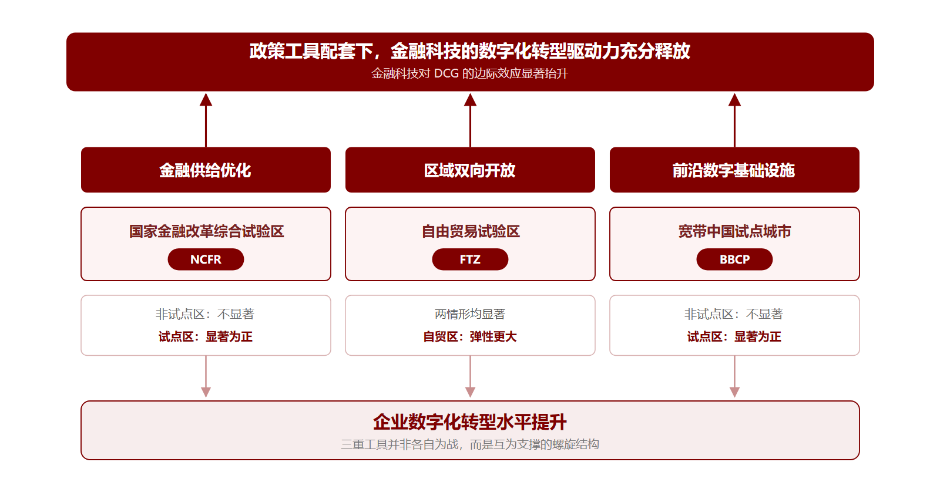
金融科技与企
业
数字化
转
型
六、架构
图
二：三螺旋政策支持体系
NCFR 与 BBCP
仅
在
试
点区
显
著
为
正，FTZ 两种情形下均
显
著且
弹
性最大
/

Slide 23
金融科技与企
业
数字化
转
型
研究
结论
① 主效
应
金融科技
显
著
赋
能企
业
数字化
转
型，
经
多重
稳
健性
检验
依然成立
② 异
质
性 有利于非国有、高科技、成长期与成熟期企
业
，弥
补传统
金融
错
配
③ 机制 通
过缓
解信息不
对
称、拓展
财务资
源、平滑风
险
三条渠道
实现
④ 政策配套 效力
发挥
依
赖
“金融—开放—技
术
”多重政策工具
组
合
优
化
/

Slide 24
金融科技与企
业
数字化
转
型
政策建
议
① 政策与市
场协
同
发
力 加大数字技
术
投入、培养复合型人才，
扩
大金融科技
规
模、提升
发
展
质
量
② 打造跨区域金融科技
协
同平台 提供共享技
术
与
资
源，配套
专项财
税
补贴
与市
场
准入支持
③
实
施差别化金融科技投放政策 向非国有、高科技、成长期与成熟期企
业倾
斜
④ 重
视
体制机制改革与政策工具箱搭配 从“金融—开放—技
术
”三
维
推
进
多
项
政策
试
点
/

Slide 25
谢谢
，
请
批
评
指正
汇报
人：____ ｜ 2026-09-12
论
文来源：胡妍、向海凌、吴非《金融科技与企
业
数字化
转
型
结
构特征、渠道机制与三螺旋体系下的政策
优
化研究》，
华
南
师
范大学学
报
（社会科学版）2025
年第 6 期，第 183—204 页

